Slide 1
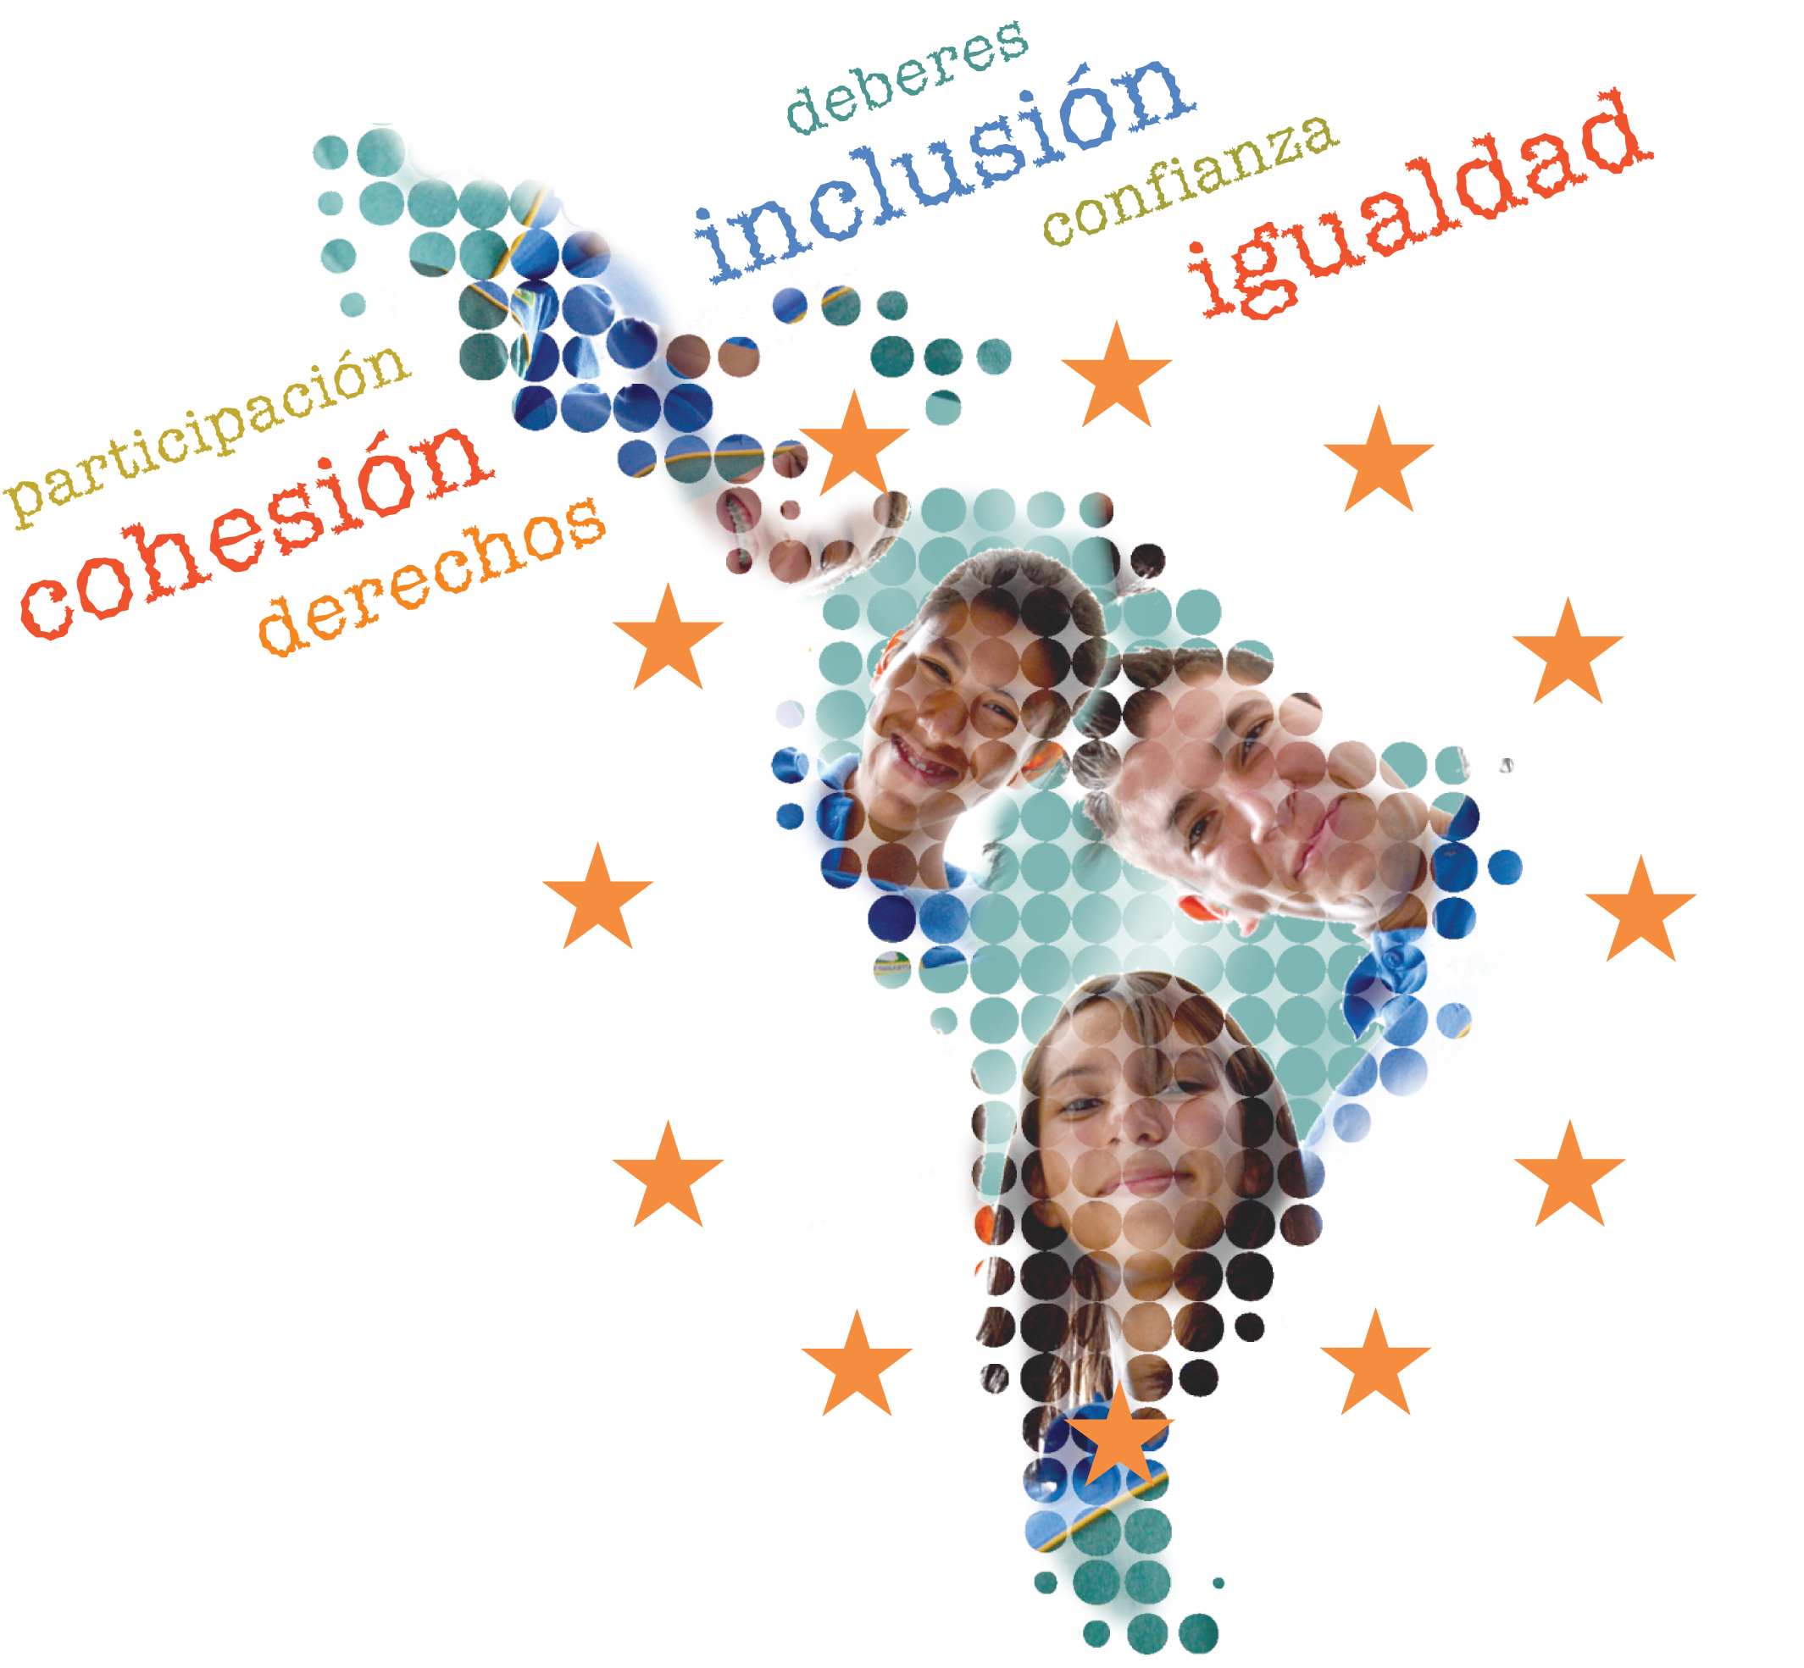

Fortalecimiento de los programas de educación fiscal
Borja Díaz Rivillas
Técnico Sénior, FIIAPP/EUROsociAL

Slide 2


Acción: Fortalecimiento de los programa de educación fiscal
Objetivo específico
Fortalecimiento de las políticas públicas de educación fiscal en América Latina.
Objetivo general
Mejorar la conciencia cívico tributaria en América Latina
Socio coordinador responsable: FIIAPP (España);
Socios operativos: Ministerio de Hacienda de El Salvador y ESAF de Brasil.
Fecha de inicio marzo 2013.
Países (12): México, Honduras, Costa Rica, El Salvador, Guatemala, Ecuador, Perú, Chile, Bolivia, Paraguay, Uruguay y Brasil.
Notes:
2

Slide 3

Acción: Fortalecimiento de los programa de educación fiscal
Otros apoyos institucionales:
  Receita Federal de Brasil;
  SII de Chile;
  SAT de México;
  MINED El Salvador
  DGT de Costa Rica;
  UCR de Costa Rica;
  SUNAT de Perú;
  Universidad de Sao Paulo de Brasil;
  Universidad de Maringá de Brasil;
  Universidade Federal da Fronteira Sul de Brasil.
Notes:
3

Slide 4
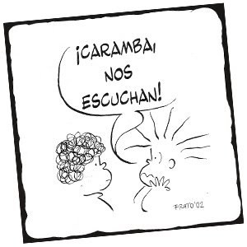

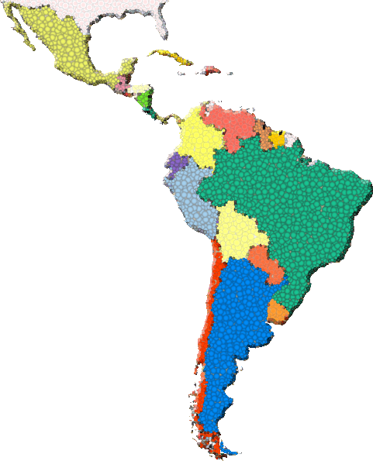

RASGOS DISTINTIVOS
Intersectorialidad
Método
Cultura Fiscal
Ciudadanía
Valores
Sur – Sur / triangular
Red regional
Notes:
La comunicación gira en torno a la web, aunque no es el único elemento.
Objetivos:
Mostrar resultados
Buena imagen del Programa ante todos los actores, principalmente Comisión Europea
Mostrar capacidad de la institución para programas y proyectos internacionales
Qué hacemos?
Difusión a través de 81 vídeos, 2 revistas, 2 encuentros… y redes sociales. Algunos datos: ver revista;
Quienes somos?
Comunicación es un elemento transversal del programa
Todos participan de la comunicación
En FIIAPP, dirección, técnicas, equipo multidisciplinar de gestión del conocimiento/comunicación e incluso administración, participan con opiniones y toma de decisiones en qué y como debemos contar lo que hacemos. Eso hace el trabajo más consensuado, y más sencillo.
Perspectivas:
Dejar huella. Para un programa que es un modelo novedoso de cooperación. Pensar en productos que nos recuerden. Más a medio plazo. Comunicación crece mientras el programa se apaga lentamente.

Slide 5
Fortalecimiento de los Programas de Educación Fiscal
Resultados previstos: autodiagnóstico 2013
Fortalecimiento de los programas de educación fiscal
Institucionalización en Hacienda
Alianza con el sector educativo
Estrategias de educación no formal
Alianza con otros actores del Estado y de la sociedad civil
Gestión conocimiento
null

Slide 6
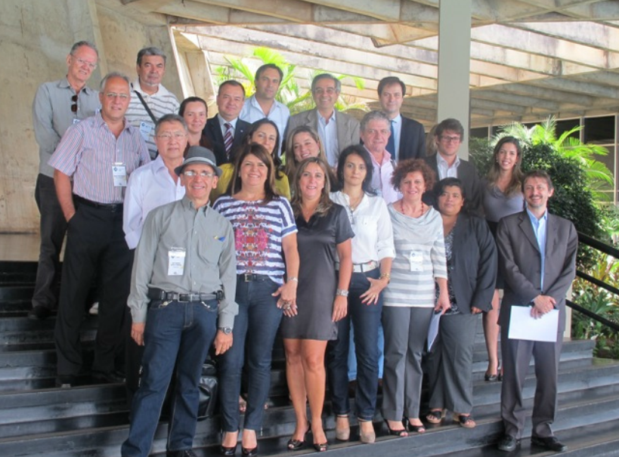
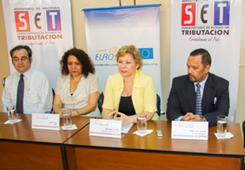
Resultados: institucionalización en Hacienda
Planificación estratégica del PNEF Brasil y la operativa de Paraguay (2013)
Creación DTO. de formación y difusión de la Cultura Tributaria
en Paraguay (2014)

Slide 7

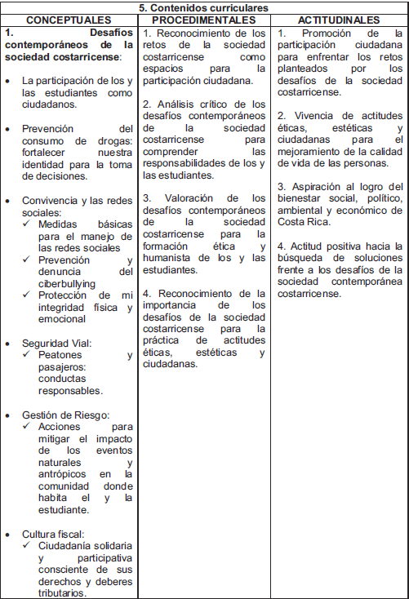
Resultados: alianza con el sistema educativo
Inclusión en programas de estudio de primaria y secundaria del Ministerio de Educación Pública de Costa Rica: + de 100.000 estudiantes en 2015.

Slide 8
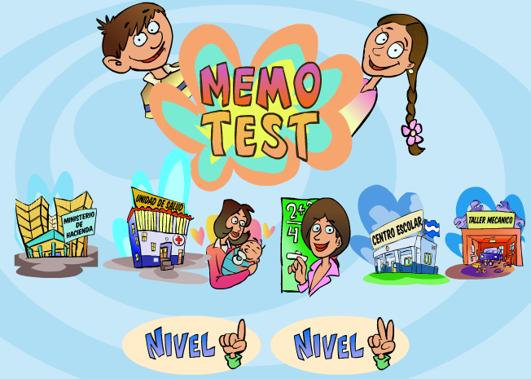

Resultados: alianza con el sistema educativo
Integración
Motivación
Innovación
Brecha digital
Nuevos aprendizajes
Iniciativa regional de multimedia
Guatemala, México, Honduras, Costa Rica, El Salvador, Ecuador, Paraguay, Perú, Bolivia y Chile.

Slide 9
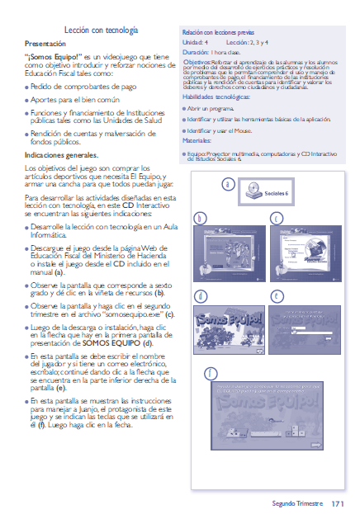
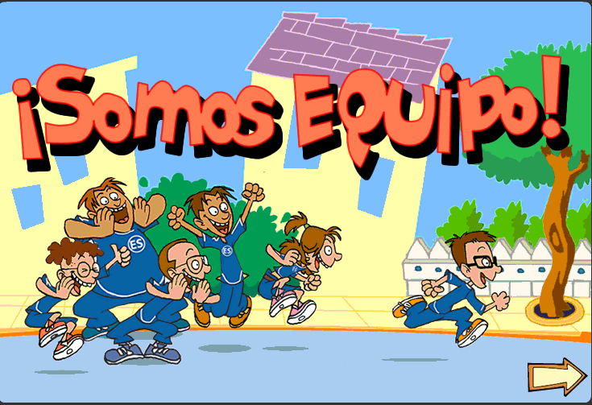

Slide 10
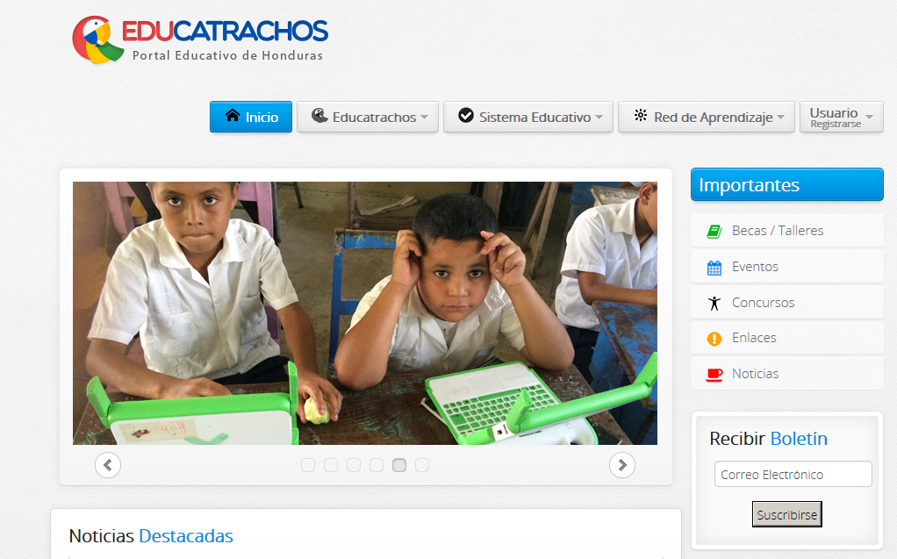
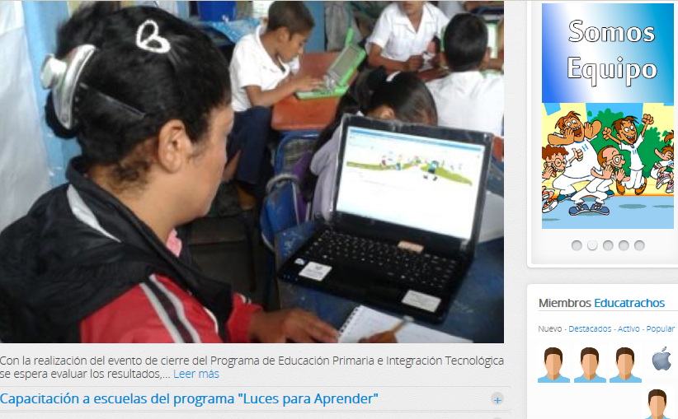
Resultados: alianza con el sistema educativo
Ministerio de Educación de Honduras: 6.500 estudiantes en 2014

Slide 11


Alianza con el sistema educativo
Integración
Motivación
Innovación
Brecha digital
Nuevos aprendizajes
Desarrollo Educación Fiscal en Secundaria y Técnica
a través del Plan Ceibal: 154.000 estudiantes al año en Uruguay

Slide 12

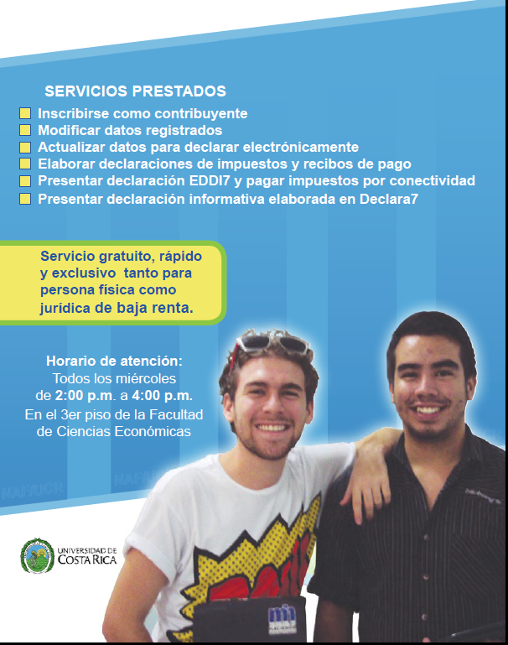
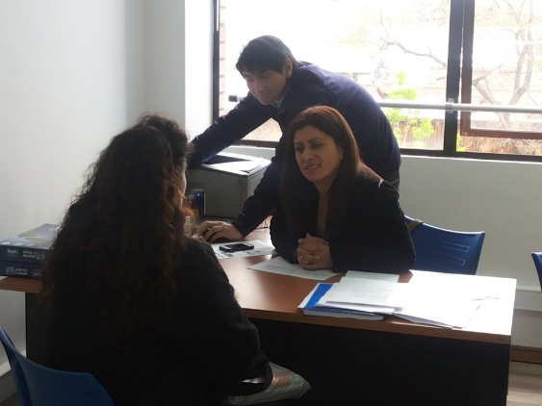
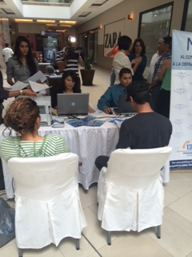
Resultados: alianza con universidades
Núcleos de Apoyo Contable y Fiscal: NAF

Slide 13
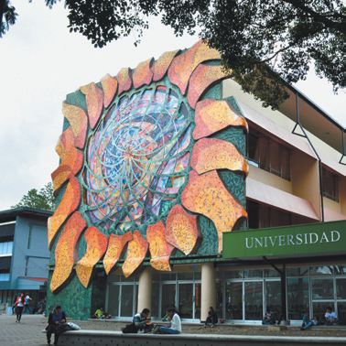
NAFs creados con apoyo de EUROsociAL
MÉXICO
26 centro universitarios
COSTA RICA
Universidad de Costa Rica
Universidad Tecnológica Nacional
Uned
El Salvador
Universidad Politécnica
BRASIL
Universidad Maringá
Universidad Fortaleza
HONDURAS
Universidad Autónoma Nacional
GUATEMALA
Universidad Panamericana
Universidad Da Vinci
ECUADOR
Universidad Católica
PARAGUAY
Universidad Nacional
de Asunción
CHILE
Universidad Andrés Bello

Slide 14

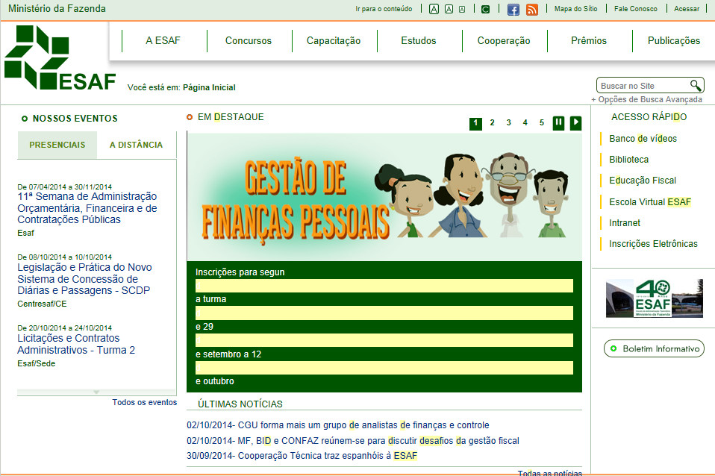
Alianza sistema educativo: Universidades
Curso Universidad Andrés Bello y SII de Chile:
Tributación, Estado y Ciudadanía: 1.000 estudiantes
año escuela de negocios
Curso ESAF: Fiscalidad y cohesión social

Slide 15
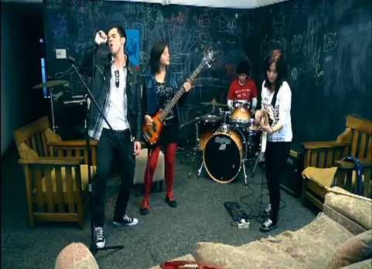
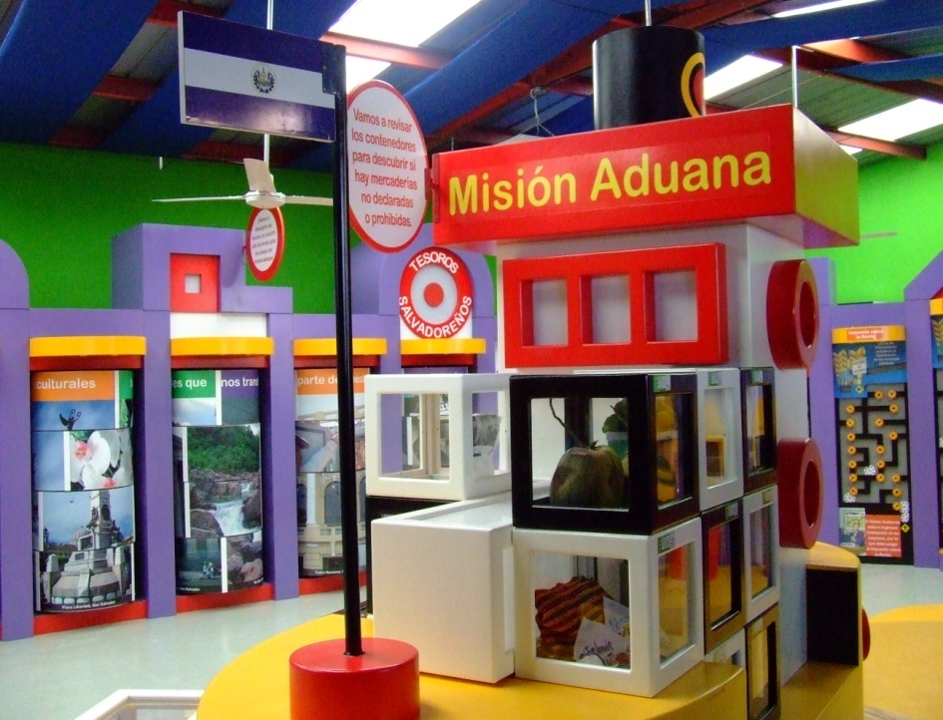
Resultados: Estrategias de educación no formal
Adaptación regional de la serie del SII el
“Debut de la Banda de Rock” a la realidad de 10 países
Espacio de juegos de educación fiscal de Bolivia

Slide 16
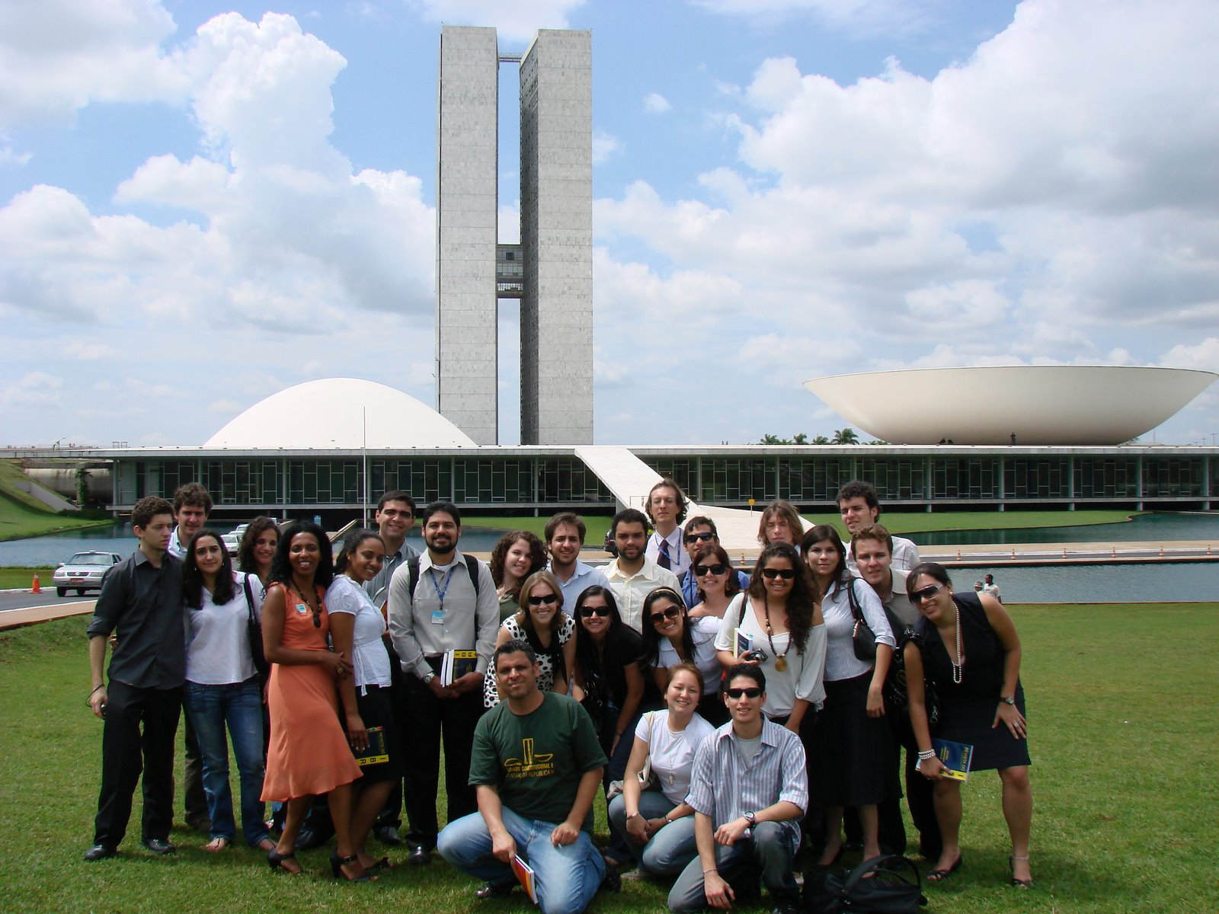
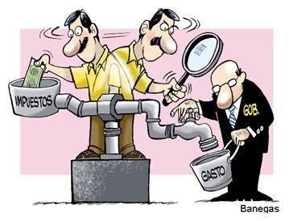
Alianza con otras instituciones del Estado
Ministerio de Educación + Ministerio de Hacienda + Secretaría de Transparencia
El Salvador
Diplomado de Educación Fiscal, Transparencia y Acceso a la Información para docentes (14 de julio de 2014)

Slide 17
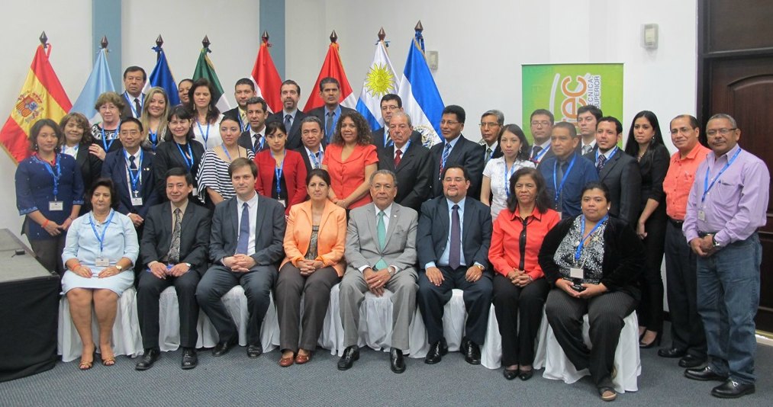

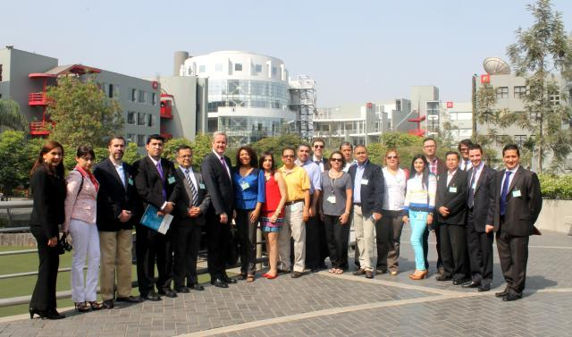
Gestión del conocimiento
Declaración de Sonsonate (2013)
Declaración de Lima (2014)

Slide 18


Gestión del conocimiento
Blog Educación Fiscal y Democracia
Primera guía global de Educación Fiscal
@culturafiscal

Slide 19
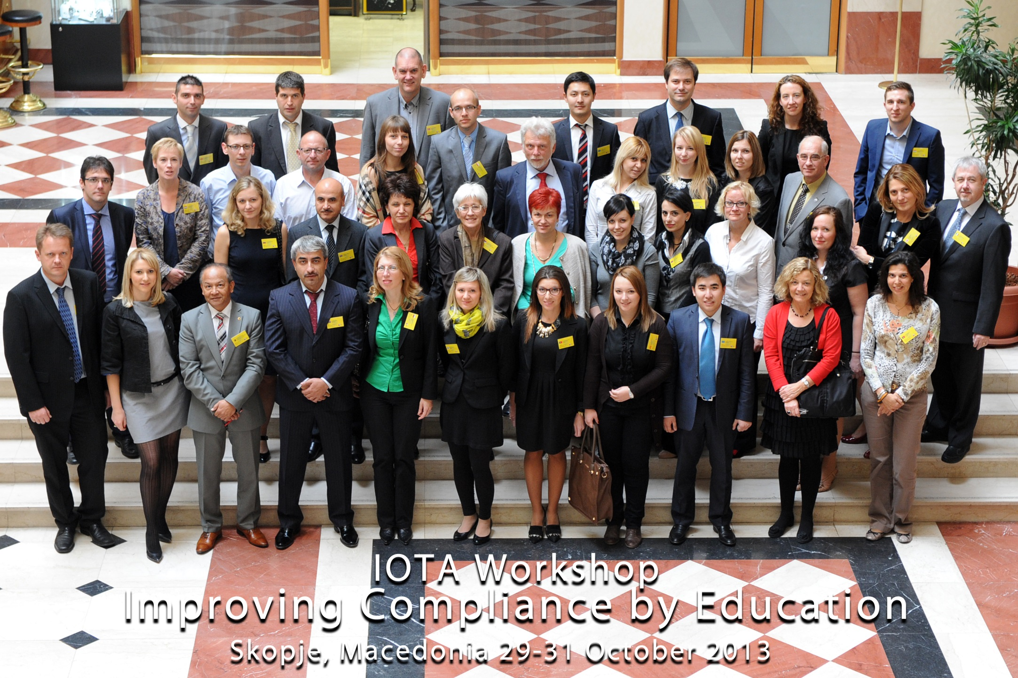
Incorporación de experiencias europeas
Rossen
Borja
Harriet
Manfred
Tiina

Slide 20

Medición de las actuaciones de Educación Fiscal
Manual de evaluación
Cultura Fiscal
Universidad
Educación primaria y secundaria
Educación no formal

Slide 21
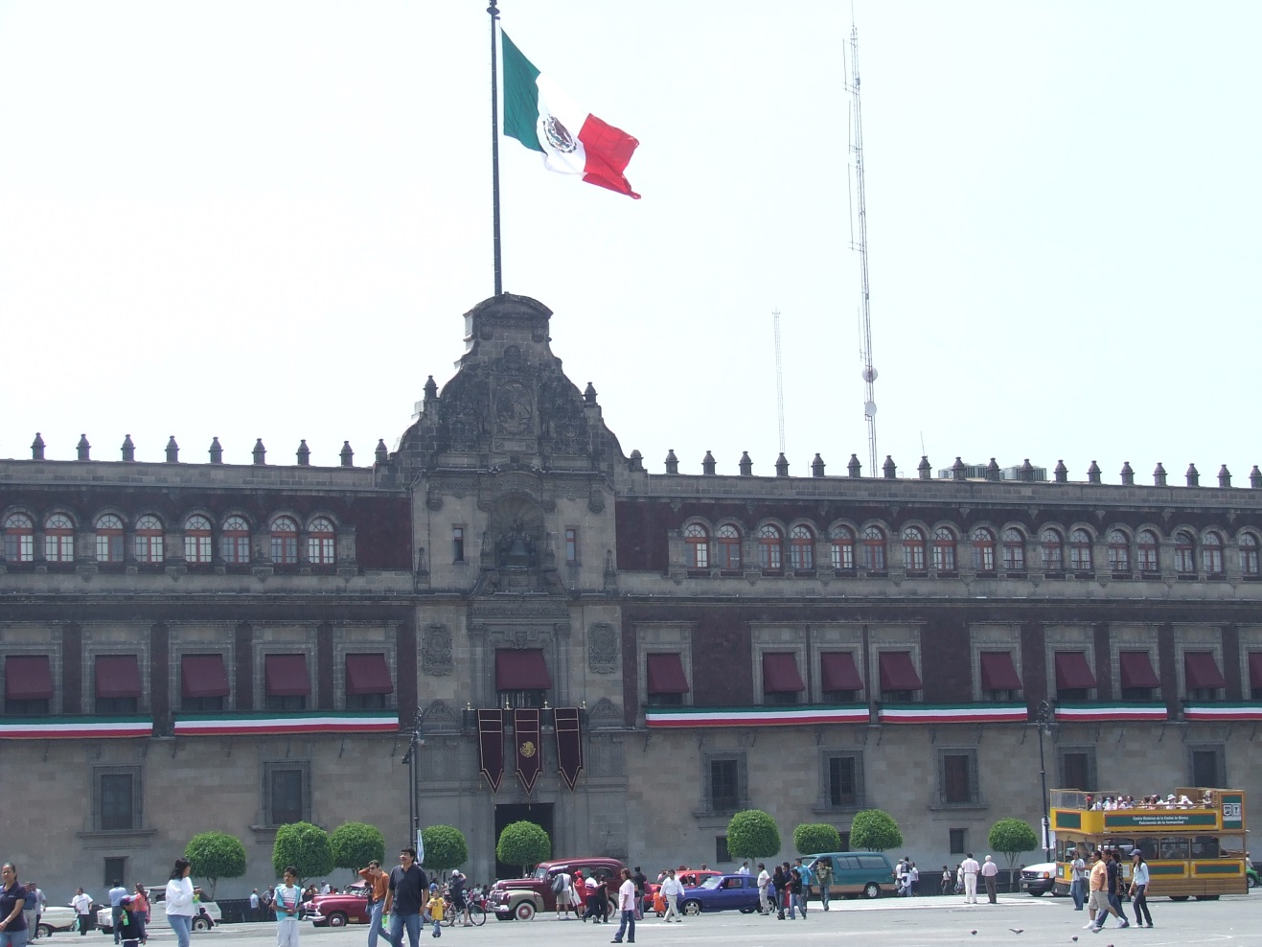
borja.diaz@fiiapp.org
Twitter: @culturafiscal
Muchas gracias por su atención
Notes:
21

